Slide 1
Букварь
«Две роли мягкого знака в русском языке».

Slide 2

Алфавитинск.
Работа с алфавитной лентой.
согласные парные
Б | П
В | Ф
Г | К
Д | Т
Ж | Ш
З | С
согласные непарные
Й
Л
М
Н
Р
гласные
А | Я
О | Ё
У | Ю
Э | Е
Ы | И
?
Ь
?

Slide 3
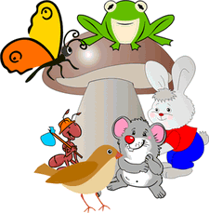
В. Сутеев Под грибом.
Работа с текстом сказки.

Slide 4
Как-то раз застал Муравья сильный дождь.
Куда спрятаться?
Увидел Муравей на полянке маленький грибок, добежал до него и спрятался под его шляпкой.
Сидит под грибом - дождь пережидает.
А дождь идёт всё сильнее и сильнее...
Ползёт к грибу мокрая Бабочка:
- Муравей, Муравей, пусти меня под грибок! Промокла я - лететь не могу!

Slide 5
А тут Заяц на полянку выскочил, увидел гриб.
- Спрячьте, - кричит, - спасите! За мной Лиса гонится!..
- Жалко Зайца, - говорит Муравей. - Давайте ещё потеснимся.
Только спрятали Зайца - Лиса прибежала.
- Зайца не видели? - спрашивает.
- Не видели.
Подошла Лиса поближе, понюхала:
- Не тут ли он спрятался?
- Где ему тут спрятаться?
Махнула Лиса хвостом и ушла.
К тому времени дождик прошёл - солнышко выглянуло.
Вылезли все из-под гриба - радуются.

Slide 6
- Куда же я пущу тебя? - говорит Муравей. - Я один тут кое-как уместился.
- Ничего! В тесноте, да не в обиде.
Пустил Муравей Бабочку под грибок.
А дождь ещё сильнее идёт...
Бежит мимо Мышка:
- Пустите меня под грибок! Вода с меня ручьём течёт.
- Куда же мы тебя пустим? Тут и места нет.
- Потеснитесь немножко!
Потеснились - пустили Мышку под грибок.
А дождь всё льёт и не перестаёт...
Мимо гриба Воробей скачет и плачет:
- Намокли пёрышки, устали крылышки! Пустите меня под грибок обсохнуть, отдохнуть, дождик переждать!
- Подвиньтесь, пожалуйста!
- Ладно.
Подвинулись - нашлось Воробью место.

Slide 7
Муравей задумался и говорит:
- Как же так? Раньше мне одному под грибом тесно было, а теперь всем пятерым место нашлось!
- Ква-ха-ха! Ква-ха-ха! - засмеялся кто-то.
Все посмотрели: на шляпке гриба сидит Лягушка и хохочет:
- Эх, вы! Гриб-то...
Не досказала и ускакала.
Посмотрели все на гриб и тут догадались, почему сначала одному под грибом тесно было, а потом и пятерым место нашлось.
А вы догадались?

Slide 8
определите места мягкого знака
в словах и его роли.
бельчата жильё колья
бельё жильцы кольцо
зверьё крыльцо стульчик
зверьки крылья стулья

Slide 9
бельчата
бельё
жильцы
жильё
колья
кольцо
зверьки
зверьё
крыльцо
стульчик
крылья
стулья
Разделите на два столбика.

Slide 10
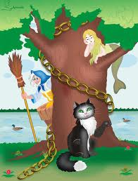
Расскажите , что изображено
на рисунке.

